Slide 1



区块链在数据要素流通中的作用
从混沌中带来秩序
Bring Order Out Of Chaos

Slide 2
目
录
01
熵链科技介绍
02
数据流通要求分析
CONTENTS
03
基于区块链的数据流通方案
04
数据要素流通案例

Slide 3
熵链科技
以区块链为核心的基础设施服务
服务对象：个人开发者
自研区块链底层技术平台，打造开发者生态，构建去中心化、高性能、
高可信、高安全的新型区块链数字基础设施
数字政务系统开发
及区块链解决方案
SHANG
CHAIN
元宇宙综合
解决方案及服务
服务对象：政府
服务对象：企业
面向智慧政务应用提供系统开发和运维，区块链技术解决方案与应用咨询，助力数字政务发展
结合元宇宙建设、运营、应用需求，基于区块链技术，通过联营方式，提供元宇宙综合解决方案和服务，构建元宇宙数字生态与经济综合体

Slide 4

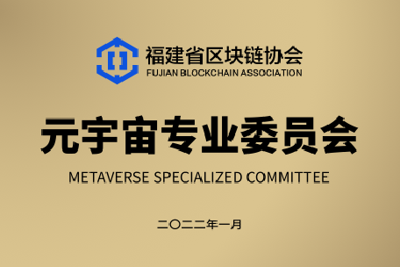
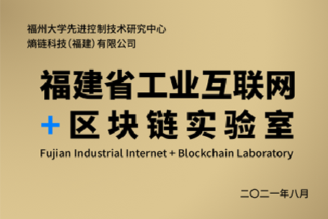
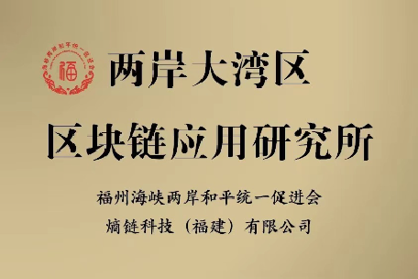
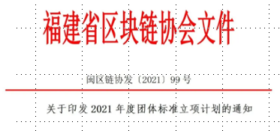
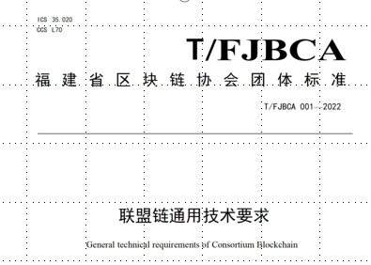
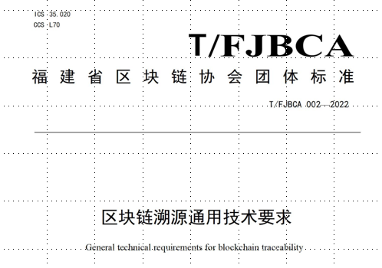
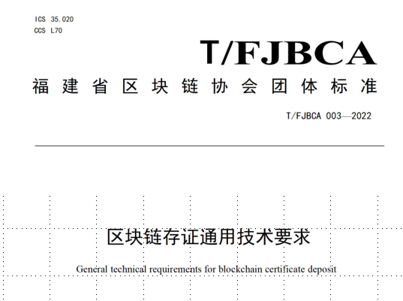

科研能力
实验室
标准体系
战略伙伴

Slide 5

海峡链创始发起与
建设单位
福建省区块链协会
会长单位
数字福建区块链应用服务技术平台
支撑单位
工业和信息化部人才交流中心
区块链人才能力提升机构
BSN福建省区块链主干网
唯一运营商
2021中国区块链
百强企业
福建首个区块链团体标准
第一编制单位
FISCO BCOS解决方案
合作伙伴
全国首个城市元宇宙（武夷山）
设计建设方
30
+
荣誉资质
BSN第三届开发者大赛
创意奖
Honorary qualification
...
...

Slide 6
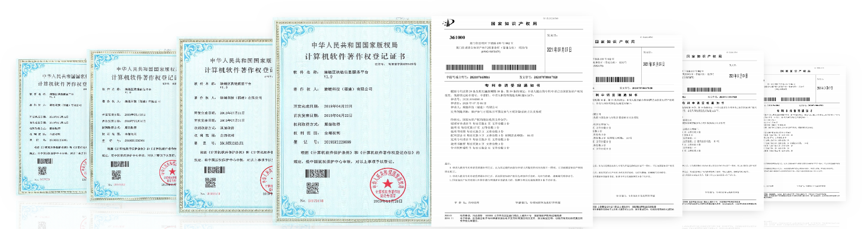
熵链科技通过区块链信息服务备案项目数超过10个
50
+
30
+
软件著作权
技术专利
Software copyright
Technology patent

Slide 7




区块链在数据流通中的作用
数据确权
数据存储
数据资产化
数据流通
区块链是多方达成共识的工具

Slide 8
数据属性
数据载体
数据计算
数据系统：
可计算数据：
数据库
区块链
数值
统计
文件系统：
不可计算数据：
IPFS
论文
病例

Slide 9
数据要素流通要求
身份明确
数据交易信息明确
可追溯、可验证
数据内容明确
权属变动明确
数据权属明确
数据传输、使用明确
数据流通监管
静态
动态
监管

Slide 10
区块链上的身份
用户证书
每个链上组织均需公开自己的链上根CA证书，每个节点需持有所有链上组织的根CA证书。
组织内每个链上用户的身份证书均需由根CA或中间CA颁发，因此每个用户的身份证书都可由证书信任链条追溯至组织根CA证书。
任意区块链节点均可通过根CA证书及信任链条验证当前用户证书的归属及其有效性。
无法确认身份归属的证书发出的交易会被拒绝。
中间CA
颁发证书
用户证书X
持有证书
A组织节点
A组织根CA
中间CA
用户证书
中间CA
中间CA
颁发证书
用户证书
B组织节点
B组织根CA
中间CA
持有证书
用户证书

Slide 11
数据存储
链上存储
密文上链
数据存储要求：
机密性（Confidentiality）
完整性（Integrity）
可用性（Availability）
链下存储
摘要上链
去中心化文件系统

Slide 12
链上存储，密文上链
1
3
数据对称加密
密文上链
密钥本地保存
审核请求：通过
完成交易
加密上传密钥
数据
拥有方
只适用于数据内容较小的场景，密文内容需小于区块有效承载数据量；
成本较高，并存在一定的浪费。如果某条数据没有请求方，则在链上存储的密文便造成了存储资源的浪费。
数据:[
{c1:xxx}
{c2:xxxx}
...
]
数据:[
{c1:xxx
sessions:[
请求:xxx
交易:xxx
]}
]
c1:xxx
sessions:[
请求:xxx
交易:xxx
密钥:xxxxx
]
区块链
2
4
数据
请求方
请求数据
发生交易
解密获取密钥
解密获取数据

Slide 13
摘要上链
3
1
审核请求：通过
完成交易
链下密文发送数据
密钥加密上链
数据d的摘要上链
数据
拥有方
（O）
数据Id:Hash(d)
所有权：[O]
使用权：[]
数据Id: Hash(d)
所有权：[O]
使用权：[]
issue:[
使用权申请:A
交易：[T1]
]
数据Id: Hash(d)
所有权：[O]
使用权：[R]
issue:[
使用权申请:A
审批：P
交易：[T1,T2]
传输：[Key,conf]
]
数据大小无限制，成本低；
数据流转历史可全程记录在链上；
需要额外的数据传输渠道
区块链
2
4
请求数据
发生交易
获取密钥
解密、验证数据
链上确认数据
数据
请求方
（R）

Slide 14
去中心化文件系统
1
3
文件上传至IPFS
CID上链
审核请求：通过
完成交易
允许请求方访问文件
数据
拥有方
（O）
适合于文件，大小无限制，成本低；
数据流转历史可全程记录在链上；
无需额外数据传输通道
需要去中心化文件系统支持权限管理。
文件Id:CID1
所有权:[O]
文件Id:CID1
Issue:[
使用权申请：A
交易：[T1]
]
文件Id:CID1
Issue:[
使用权申请：A
审核结果：OK
交易：[T1,T2]
]
区块链
IPFS
存储节点
存储节点
存储节点
2
4
请求文件
发生交易
自行于IPFS
获取文件
数据
请求方
（R）

Slide 15

数据流通追溯和监管
身份
数据权属变化
数据内容
数据传输
数据权属
交易信息
区块链：可追溯，可验证，可监管

Slide 16
海峡链特点
安全
可信
支持国密算法
改进版IPFS
数据锚定
海峡链
真实
客观
区块链浏览器开放
代码开源
智能合约开源
监管
节点准入
数据监管
Dapp监管
合约审查

Slide 17
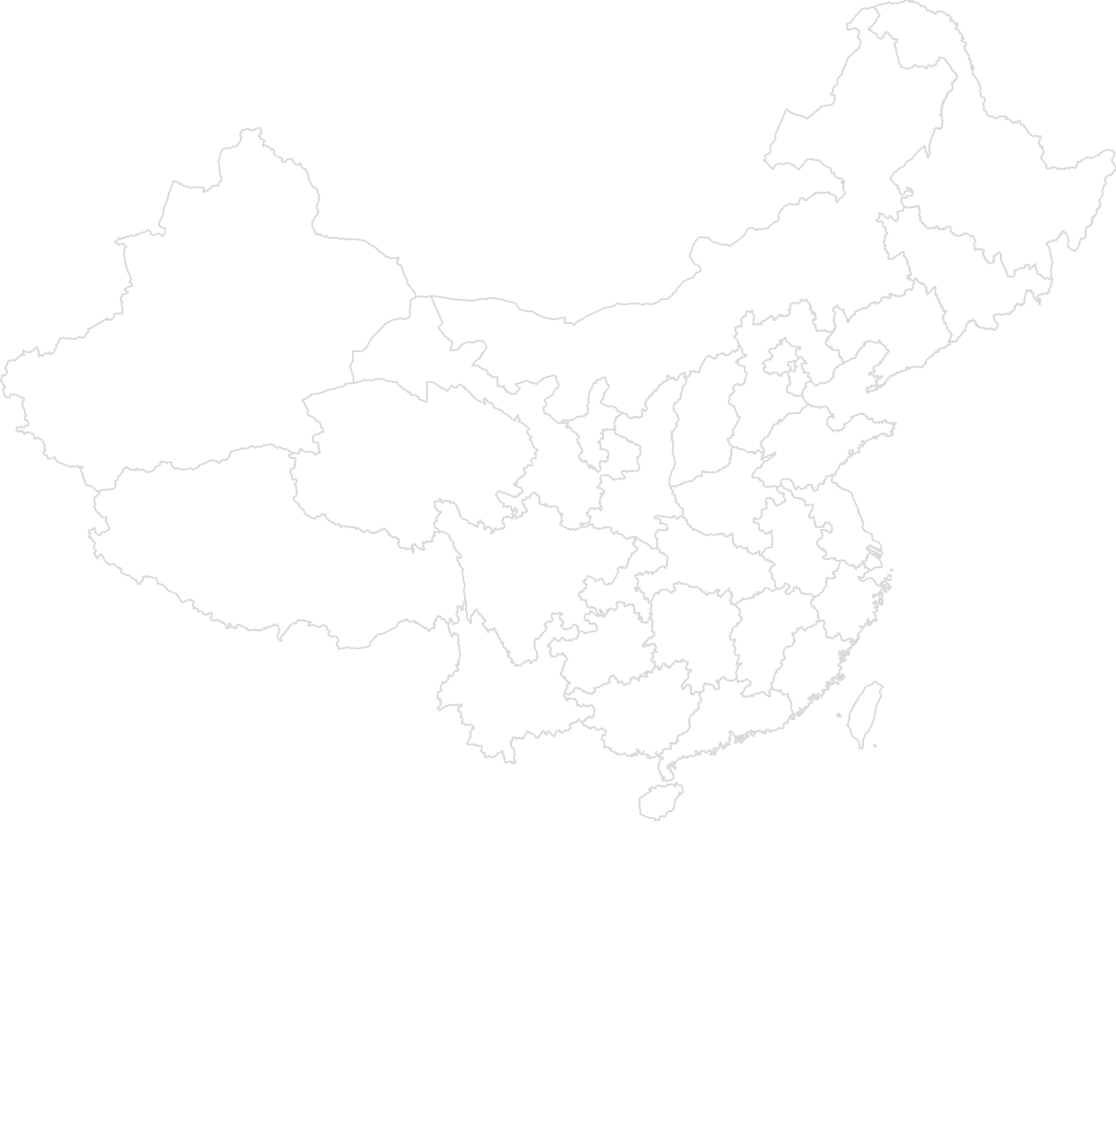

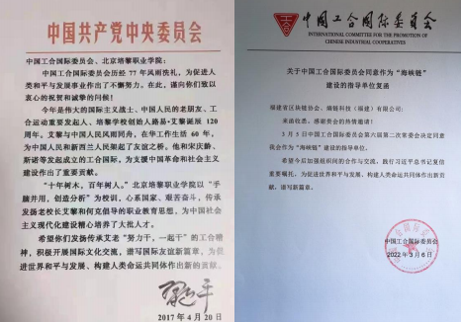

海峡链联合发起
建设指导单位--中国工合国际委员会
海峡链联合发起单位（超级节点）
中国工合国际委员会成立于1939年，由宋庆龄与国际友人发起，是国内现存历史最悠久、为中国革命和社会主义现代化建设做出过巨大贡献、具有广泛国际影响力的国际性民间组织。
2017年4月10日与2022年1月27日，习近平总书记两次亲自致信，高度赞扬和评价中国工合国际委员会为促进人类和平与发展事业做出的不懈努力。
中国工会国际委员会
中国技术市场协会国际科技合作委员会
法中交流促进会
北京培黎职业学院
福建省企业与企业家联合会
福建省产权交易中心
数字中国研究院（福建）
福建省区块链协会
熵链科技（福建）有限公司
海峡链节点分布
厦门大学太晚研究院

Slide 18
海峡链技术架构
联盟链
应
用
商
店
应用层
政务应用
企业应用
游戏娱乐
金数字文旅
金融应用
数字藏品
零售应用
Fabric
服务
提供层
FISCO BCOS
服
务
接
口
钱包
区块链浏览器
SDK
合约审查
证书发放
随机数
数据运算
数据运算
AI
采用自主研发“一核双翼”区块链架构，由“核心链”、“开放许可链”和“开放共识链”组成。
“核心链”作为平台信任的基础锚点，实现海峡链整体的监管和治理。
集成了许可IPFS网络，可以安全、公开地存储链上文件。
数据可通过区块链浏览器查看。
区块链
接口
链上
管理
工具
接口
第三方
接口
长安链
NFT接口
IPFS接口
......
身份实名
......
隐私保护
......
AR、VR
......
......
z
区块链层
外部连接桥
StraitChain Core
开放共识链ZONE
公链
跨链
监管和治理
多链管理
sc-runtime
块头锚定
数据监管
服务审核
节点准入
合约审核
组织管理
投票决策
共识算法
以太坊
SCI接口
平台治理
计费管理
链管理
......
EOS
海
峡
链
层
P2P网络
NFT引擎
跨链接口
安全和隐私
Solana
跨链监管
国密算法
交易验真
同态加密
零知识证明
......
开放许可链ZONE
......
去中心化预言机
统一服务
SC-验证器
SC-DID
随机数生成引擎
数据锚定引擎
合约引擎
BDE Manger
链外信息
链外数据
IPFS接入和管理
联盟共识
BDE Identity
多节点验证
CID记录和管理
权限管理
存储激励
存储计费
存证引擎
BDE privacy
价格数据
存证溯源
天气数据
存储证明
结果校验
文件传输
权限设置
P2P网络
多重备份
DHT
文件
服务层
SC-
IPFS
区块链
对接
轻节点
接入终端
重节点
存储网络
......
存储计量
链上接口
切片分发
文件加密
节点准入
权限检查
文件删除

Slide 19
海关区块链：痛点
海关
企业
金融机构
企业货物流、单证流、信息流数据不易追溯，AEO认证困难
数据可能造假
经营数据不希望外泄
希望获得海关优惠
希望获得金融支持
供应链金融风控成本高，不易规模化开展

Slide 20
案例-海关区块链：数据结构
状态树总树根
asdxzlkjsdalk
sdafsdax
gcxzfvsda
订单1
订单2
订单3
订单4
cxzdfasdfas
cxzxfasdfa
cxzcfasdaw
xcsdfasd
订单2内容merkle树
cxzxfasdfa
cxzcfasdaw
cxzdfasdfas
cxzxfasdfa
cxzcfasdaw
xcsdfasd
orderId:2
eventId:0
eventType:订单
data:xxxxx
preHash:0
orderId:2
eventId:1
eventType:物流
data:xxxxx
preHash:cxzdfasdf
orderId:2
eventId:2
eventType:资金
data:xxxxx
preHash:cxzxfasdf
orderId:2
eventId:3
eventType:物流
data:xxxxx
preHash:cxzcfasd
计算Hash
计算Hash
计算Hash

Slide 21
案例-海关区块链：架构
海关内部系统
金融机构内部系统
AEO管理
查缉管理
风控模型
数据抽取
数据验真
......
数据验真
......
读取数据
读取数据
海关AEO区块链
数据发布
订单审查监管
数据验真
......
海关节点
金融机构节点
核心企业节点
......
提交数据
海关统一接口、服务平台、分布式文件系统
提交数据
提交数据
企业A系统
企业B系统
企业端对接工具
数据抽取
merkle树生成
企业C系统
承诺上链
证据上链
... ...
获取数据
企业内部ERP系统
企业N系统

Slide 22
案例-海关区块链：扩展
国家级海关系统
数据锚定
省级海关系统
省级海关系统
... ...
数据锚定
市级海关系统
市级海关系统
... ...

Slide 23
汇报完毕
感谢聆听
从混沌中带来秩序
Bring Order Out Of Chaos

